Slide 1
Запустим spark-app

Slide 2
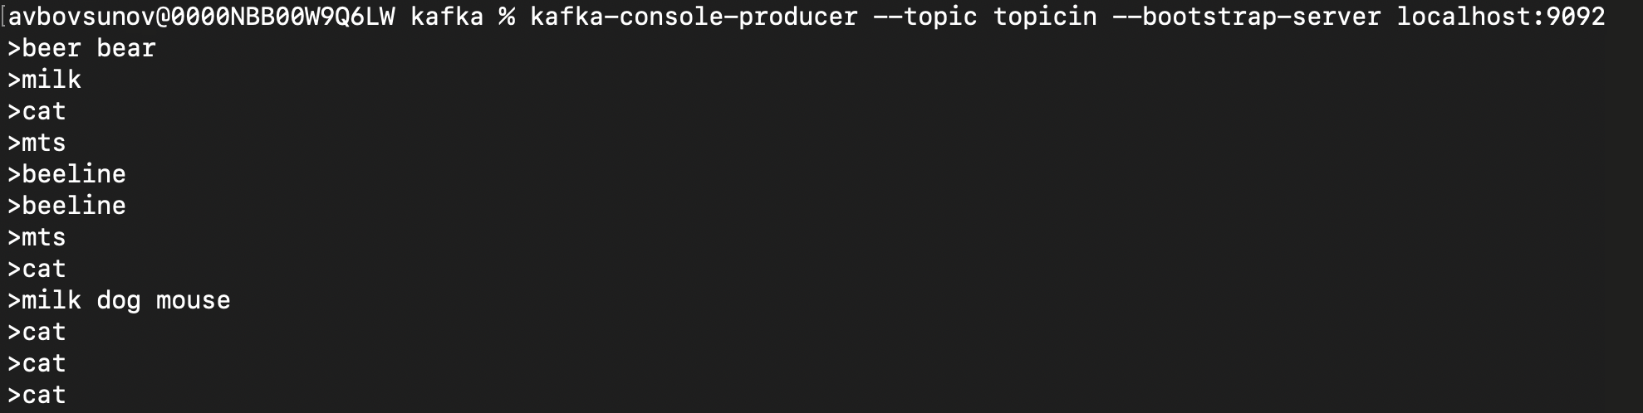
Запишем через консольный продюсер сообщения в topicin

Slide 3
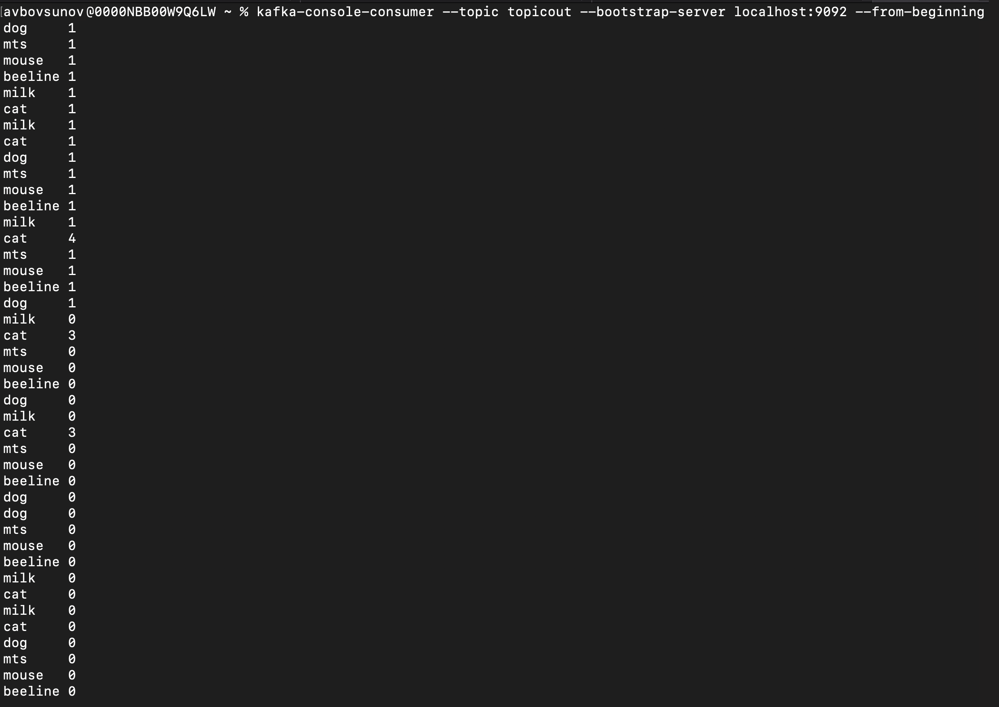
Получим сгенерированные spark-app сообщения. Заметим, что в определенный момент сообщения в topicin закончились, и окно сдвинулось так что в него не попало ни одного сообщения. Это видно по нулям в результате

